Slide 1


7ème édition
@IdentityDays
#identitydays2025
21 octobre 2025 - PARIS

Slide 2

21 octobre 2025 - PARIS
IAM – Comment transformer un sujet technique en décision business ?
Sarah Edimbourg – KNS
Amélie Leroux – Imprivata
Notes:
[Sarah – 1 min 15]
Bonjour à tous. Je suis Sarah Edimbourg, directrice commerciale chez KNS, intégrateur spécialisé dans la gestion des identités et des accès.
Avec Amélie Leroux, directrice commerciale chez Imprivata, on va vous parler d’un sujet qui, à première vue, fait fuir la moitié des comités de direction : l’IAM.
On va essayer de vous prouver aujourd’hui que ce n’est ni un gros mot technique, ni un projet réservé aux DSI, mais un levier business à part entière.
[Amélie – 45 s]
Bonjour à tous.
Ce qu’on veut montrer, c’est qu’un projet d’identité, c’est avant tout un projet d’entreprise, qui touche à la sécurité, à la conformité, mais aussi — et surtout — à l’expérience utilisateur.
Parce que quand c’est bien fait, l’IAM rend le quotidien plus fluide, plus sûr et plus efficace, sans que personne ne s’en rende compte.

Slide 3
21 octobre 2025 - PARIS
AGENDA DE LA CONFÉRENCE
Sarah Edimbourg
Directrice Commerciale chez KNS
Amélie Leroux
Directrice Commerciale chez Imprivata
Changer de regard
Eviter les erreurs classiques
Mesurer l’impact business
Faire passer le message
Notes:
[Sarah – 1 min 30]
On a structuré cette session comme un parcours.
D’abord, on va changer de regard, pour comprendre pourquoi l’IAM dépasse la sphère technique.
Ensuite, on parlera des erreurs classiques : les pièges qu’on rencontre dans 90 % des projets.
Puis, on passera à l’essentiel : mesurer la valeur business avec des cas d’usage concrets, publics et privés.
Et enfin, on verra comment faire passer le message au bon niveau, c’est-à-dire à ceux qui décident.
[Amélie – 1 min 15]
L’idée, c’est de vous donner des clés de langage.
Parce que vendre un projet d’IAM à un COMEX ou à une direction générale, ce n’est pas parler d’authentification ou de connecteurs : c’est parler de temps gagné, de risques évités et de confiance créée.
On va donc alterner entre la vision technique que Sarah va incarner, et la traduction métier que je porterai, pour vous montrer comment passer du “c’est compliqué” au “c’est évident”.

Slide 4


Slide 5
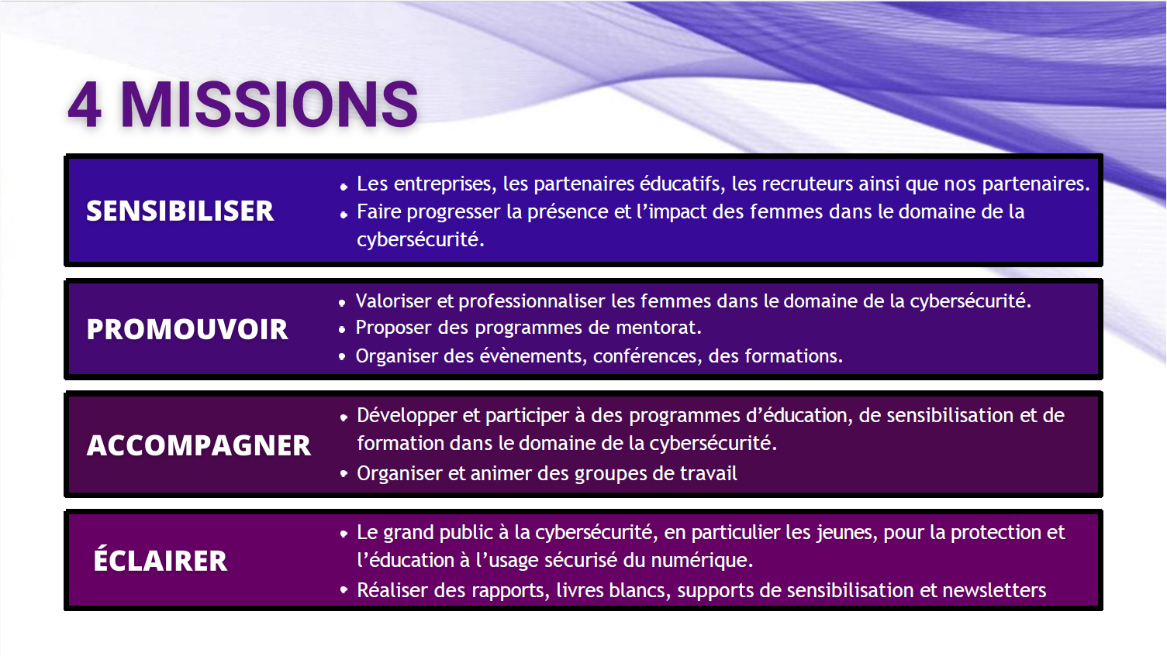

Slide 6
21 octobre 2025 - PARIS
CHANGER DE REGARD
Notes:
On commence donc par le plus difficile : déconstruire la vision purement technique de l’IAM.

Slide 7

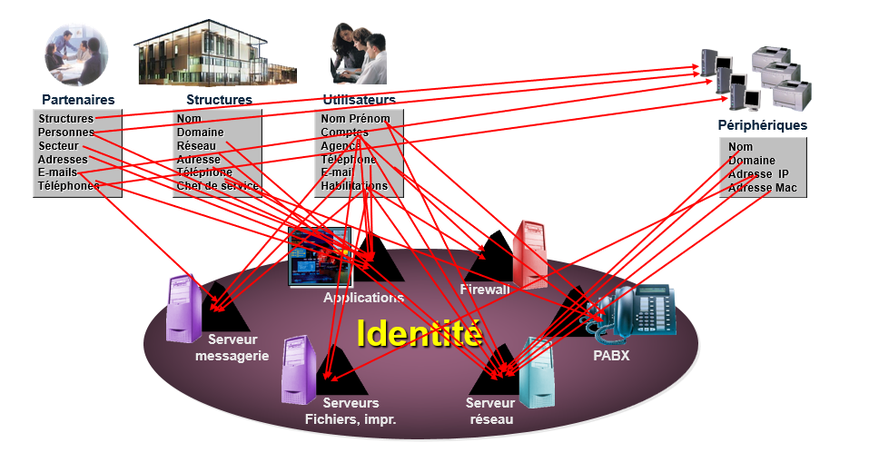
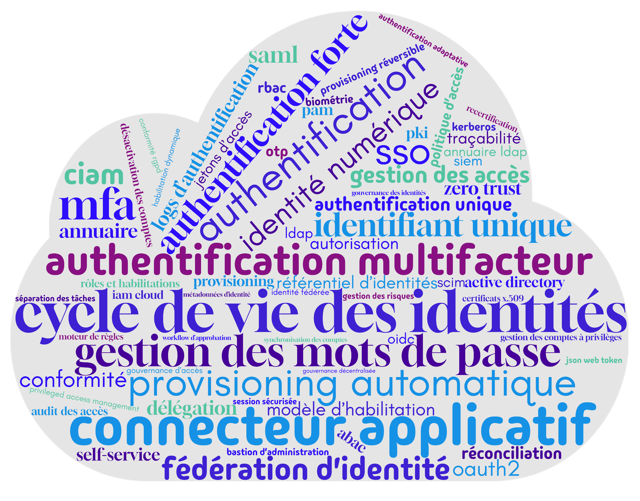
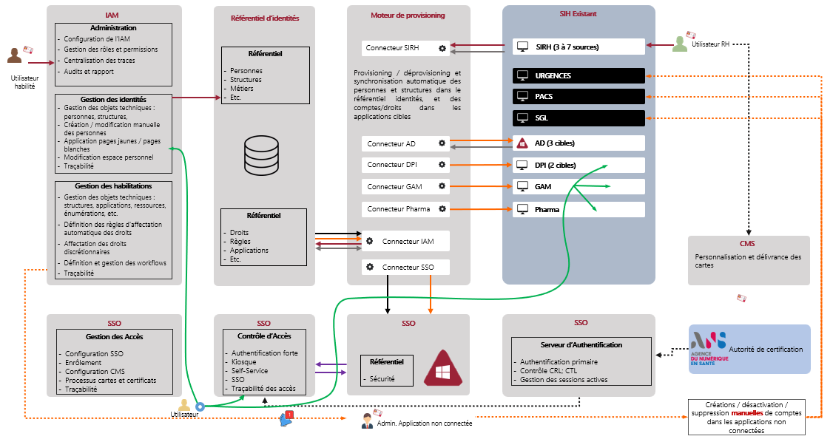
21 octobre 2025 - PARIS
L’IAM ÇA PEUT ÊTRE ÇA…
Notes:
Sarah
Souvent vous avez ça : des systèmes qui ne se parlent pas, des bases non synchronisées, des comptes orphelins.
Une complexité technique qui fait mal aux yeux.
Vous mettez de l’IAM, c’est plein de jargon technique, et vous obtenez ça : c’est toujours aussi technique, mais c’est rangé
Et si vous présentez ça à votre direction, vous la perdez.

Slide 8
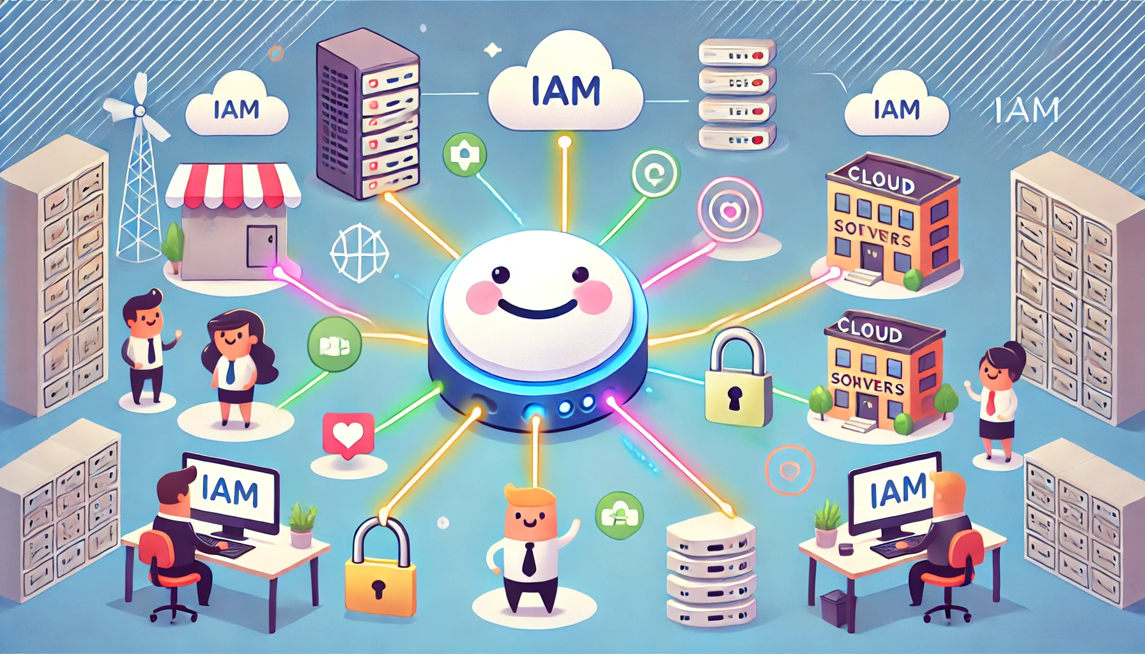

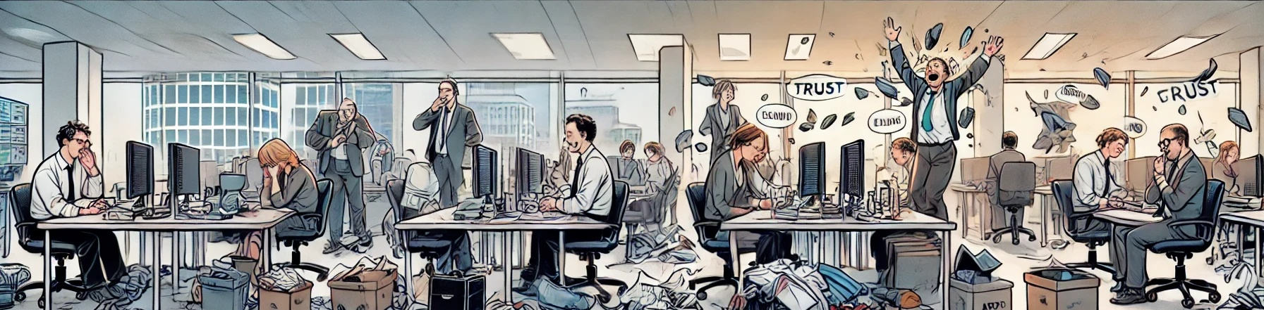
21 octobre 2025 - PARIS
OU ÇA…
Notes:
Amélie
Si on raconte une histoire, on peut dire que sans IAM c’est le bazar. Les gens ne se parlent pas, les applications surtout ne se parlent pas, il n’y a pas de vraie cohérence.
On appuie sur le bouton de l’IAM et paf, ca fait des chocapics

Slide 9
21 octobre 2025 - PARIS
EVITER LES ERREURS CLASSIQUES

Slide 10
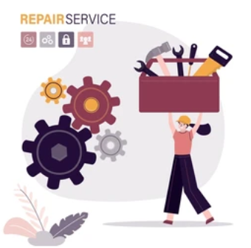


21 octobre 2025 - PARIS
LES ERREURS CLASSIQUES
Pilotage du projet par la DSI
Oubli du facteur Humain
Empilage d’outils
Notes:
Sarah
La première erreur : croire que c’est un projet purement IT.
L’IAM doit être porté par toute l’organisation, sinon il reste bloqué à la DSI.
Amélie
Deuxième erreur : empiler les outils au lieu de construire une stratégie.
On finit avec des silos technologiques, une gouvernance éclatée et des coûts exponentiels.
Sarah
Et la plus fréquente : oublier le facteur humain.
Si les utilisateurs n’y trouvent pas un bénéfice concret, le projet ne sera jamais adopté.

Slide 11
21 octobre 2025 - PARIS
MESURER L’IMPACT BUSINESS
Notes:
Amélie
L’IAM, ce n’est pas un outil de plus. C’est un levier de valeur.
Et cette valeur, on peut la mesurer : sécurité, productivité, conformité, mais surtout expérience utilisateur.

Slide 12

21 octobre 2025 - PARIS
DES CAS D’USAGE PRÉCIS DANS LE SECTEUR PUBLIC
La gestion des accès métier
Contexte | Les soignants jonglent entre des dizaines d’applications
Problème | Perte de temps
Solution | Mise en place d’authentification forte et unique
Impacts | 45 minutes par jour de temps de soins gagnés Conformité RIE
“Ce projet rend du temps médical et sécurise les soins, tout en préparant l’hôpital au virage numérique (ENS, doctrine du numérique en santé).”
Notes:
Amélie

Slide 13

21 octobre 2025 - PARIS
DES CAS D’USAGE PRÉCIS DANS LE SECTEUR PUBLIC
La fédération d’identités
Contexte | Agents et partenaires accèdent à des dizaines d’applications transverses
Problème | Gestion hétérogène des identités, multiples portails
Solution | Adoption d’un IdP central compatible FranceConnect / eIDAS, avec délégation d’authentification entre entités.
Impacts | Authentification unique inter-ministérielle Simplification des parcours administratifs
“On simplifie la vie des agents et des partenaires, on renforce la souveraineté et la conformité numérique.”
Notes:
Sarah

Slide 14
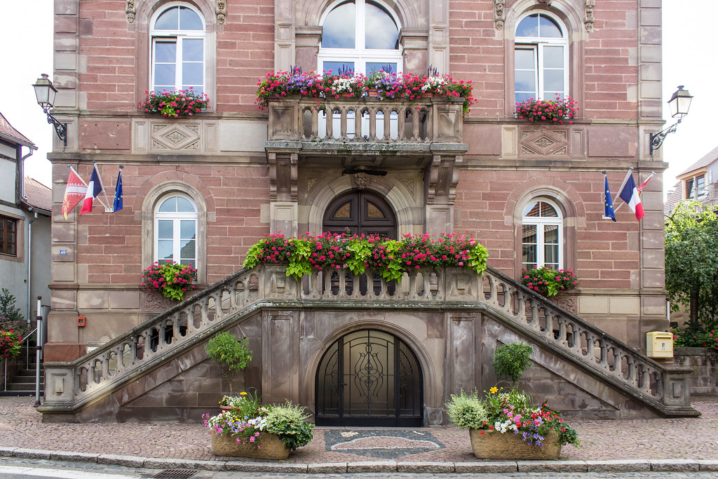
21 octobre 2025 - PARIS
DES CAS D’USAGE PRÉCIS DANS LE SECTEUR PUBLIC
La gestion des identités clients
Contexte | La collectivité gère plusieurs portails
Problème | Mauvaise expérience utilisateur
Solution | Mise en place d’une solution CIAM
Impacts | Meilleure adoption des services en lignes Réduction du support utilisateur
“Le CIAM, c’est la porte d’entrée unique du citoyen numérique. On améliore le service public, on sécurise les échanges et on simplifie la vie des habitants.”
Notes:
Amélie

Slide 15
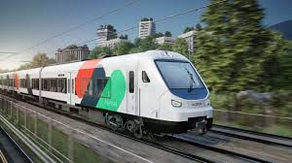
21 octobre 2025 - PARIS
DES CAS D’USAGE PRÉCIS DANS LE SECTEUR PRIVÉ
La gestion d’identités
Contexte | Société ferroviaire, 250 000 identités à gérer
Problème | Retard dans la création de comptes, énormément de temps pour créer les accès
Solution | Mise en place d’une solution de gestion d’identités
Impacts | Onboarding automatisé Gain RH/DSI : 3 ETP
“Chaque arrivée ou départ est géré automatiquement : on gagne du temps, on évite les erreurs et on reste conforme sans effort.”
Notes:
Sarah

Slide 16

21 octobre 2025 - PARIS
DES CAS D’USAGE PRÉCIS DANS LE SECTEUR PRIVÉ
Le MFA
Contexte | Groupe industriel avec accès Teams O365 et VPN accès distants
Problème | Usurpation d’identités
Solution | Mise en place d’une solution de MFA intelligent
Impacts | 0 comptes compromis Adoption fluide
“Le MFA, c’est la ceinture de sécurité du numérique : invisible au quotidien, indispensable en cas d’accident.”
Notes:
Amélie

Slide 17

21 octobre 2025 - PARIS
DES CAS D’USAGE PRÉCIS DANS LE SECTEUR PRIVÉ
La gestion d’identités
Contexte | Banque régionale, 1200 collaborateurs, 200 administrateurs et prestataires IT ayant accès aux serveurs critiques
Problème | Comptes à privilèges partagés Auditeurs demandent preuve des accès
Solution | Mise en place d’une solution de PAM
Impacts | Conformité renforcée Réduction du risque
“On protège les clés du royaume : plus de comptes partagés, plus d’accès fantômes. La sécurité devient mesurable et vérifiable.”
Notes:
Sarah

Slide 18
21 octobre 2025 - PARIS
FAIRE PASSER LE MESSAGE
Notes:
Amélie
Pour convaincre votre direction, ne parlez pas de MFA, de connecteurs ou de provisioning.
Parlez de bénéfices : sécurité, temps gagné, conformité, confort utilisateur.
Et racontez une histoire : avant, c’était le chaos. Après, tout est fluide.
C’est ça qui déclenche la décision.

Slide 19
21 octobre 2025 - PARIS
TRANSFORMER UN FREIN EN FACILITATEUR
Pas de projet possible s’il n’est pas subventionné (public) ou avec un ROI suffisant (privé)
Hospiconnect, Segur numérique, Feder, FranceRelance, EduNum
Calculez votre ROI !
Financement
Pas de projet possible s’il ne répond pas à des obligations légales
NIS2, PGSSI-S, référentiels ANSSI, RGPD, DORA
Conformité
Pas de mise en œuvre possible si elle ne permet pas une continuité de service
Accompagnement tout au long du projet
Continuité
Pas de solution possible si elle n’est pas adoptée par les utilisateurs
Amélioration des conditions de travail et du bien-être
Adoption

Slide 20

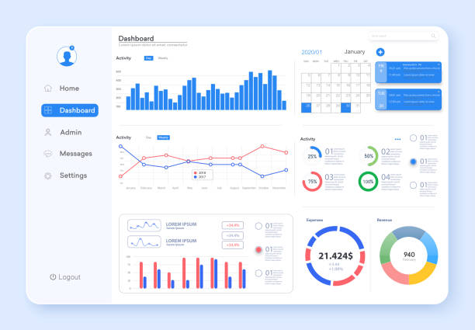

21 octobre 2025 - PARIS
LES CLÉS DE SUCCÈS
Règlementaire
Métriques
Adoption
Notes:
Reglementaire : Sarah
Métrique : Amélie
Adoption : Sarah

Slide 21
21 octobre 2025 - PARIS
LES LEVIERS DE TRANSFORMATION
1. Traduire le risque
Nous avons un risque de fraude interne qui peut couter X €
On a des comptes orphelins
2. Transformer la complexité
4 jours de productivité gagnés par nouvel arrivant
Le provisionning améliore les workflows
3. Racontez une histoire
Aujourd’hui vos collaborateurs jonglent avec 12 mots de passe. Demain, une seule identité suffit, et ça réduit les appels au support
On va mettre du MFA et du SSO

Slide 22
21 octobre 2025 - PARIS
CONCLUSION

Slide 23
21 octobre 2025 - PARIS
MAIS ALORS ? CONCRETEMENT ?
Ne dites plus…
Notre système d’identités actuel présente des comptes orphelins, des doublons et une absence d’automatisation.
Un projet IAM permettra de centraliser la gestion des droits, d’automatiser le cycle de vie des comptes et d’assurer la conformité RGPD et NIS2.
C’est un investissement structurant qui réduit les risques et simplifie durablement l’exploitation du SI.
Notes:
[Sarah – 2 minutes]
Ne dites plus :
« Notre système d’identités est un peu vieillissant, il faudrait un IAM. »
Ne dites plus :
« On veut se mettre en conformité RGPD et NIS2, donc on a besoin d’un projet technique. »
Ne dites plus :
« On va déployer un provisioning automatique, un connecteur LDAP et un MFA. »
Tout ça, c’est vrai. Mais ce n’est pas ce que votre direction entend.
Quand vous parlez comme ça, vous vendez un sujet IT, un projet coûteux, avec du risque et sans vision claire de la valeur.
Or, ce qu’un board veut entendre, c’est pourquoi ça compte : ce que ça va changer, simplifier, fiabiliser.
Donc ne dites plus ce que fait l’IAM. Dites plutôt ce qu’il apporte.

Slide 24
21 octobre 2025 - PARIS
MAIS ALORS ? CONCRETEMENT ?
Mais dites plutôt…
Aujourd’hui, chaque arrivée ou départ fait perdre du temps et laisse parfois des accès ouverts là où il ne devrait plus y en avoir.
Avec un IAM, tout se fait automatiquement : les bons accès au bon moment, zéro trou de sécurité, et des heures de support économisées chaque semaine.
C’est un projet qui sécurise l’entreprise tout en rendant de la valeur — du temps, de la confiance et des économies mesurables.
Notes:
Dites plutôt :
« Aujourd’hui, chaque arrivée ou départ fait perdre du temps et laisse parfois des accès ouverts là où il ne devrait plus y en avoir. »
« Avec un IAM, tout se fait automatiquement : les bons accès, au bon moment, pour la bonne personne. »
« Résultat : zéro trou de sécurité, moins d’appels au support, et des heures de travail rendues chaque semaine. »
Ça, c’est un message qui parle à tout le monde.
Vous ne parlez plus de technique, vous racontez une histoire : celle d’une organisation plus fluide, plus sûre, plus humaine.
En résumé, l’IAM n’est pas un outil : c’est une brique de confiance.
Et c’est cette confiance-là qu’on voulait vous donner envie de bâtir aujourd’hui.

Slide 25

21 octobre 2025 - PARIS

Slide 26
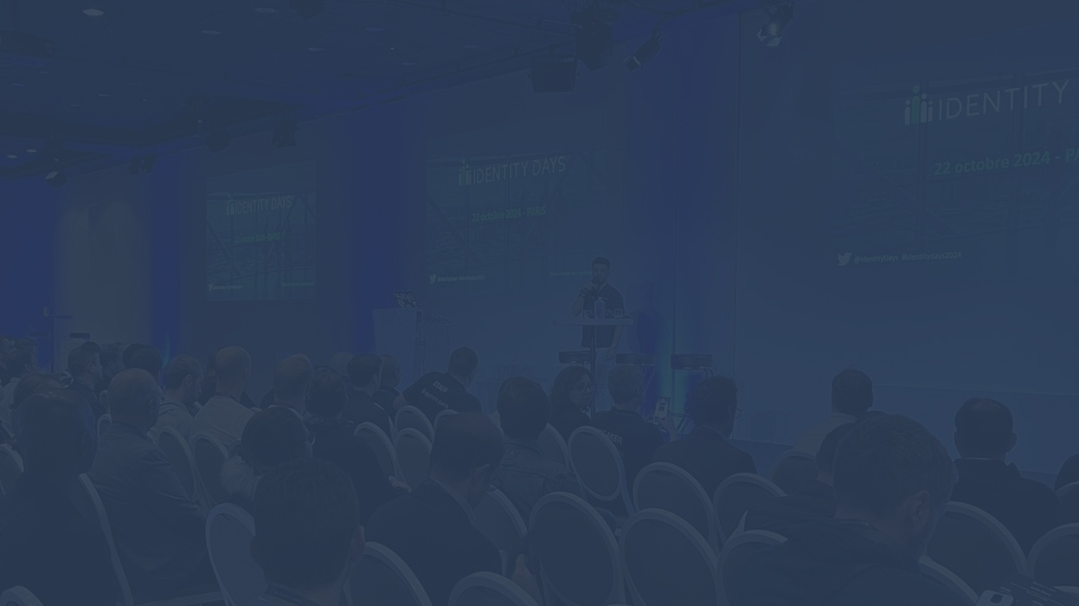

21 octobre 2025 - PARIS
@IdentityDays
#identitydays2025

Slide 27
22 octobre 2025 - PARIS
TITRE
Sous-titre
Contenus

